Slide 1
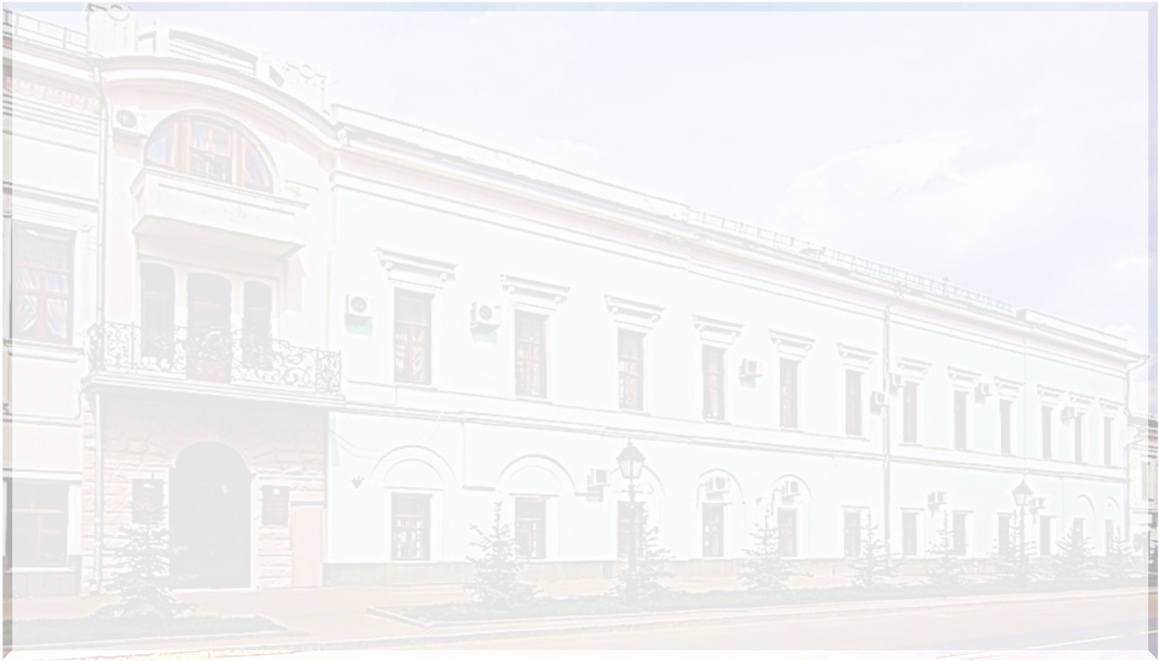
Совершенствование преподавания татарского языка и литературы в общеобразовательных организациях Республики Татарстан
И.Р.Мухаметов
заместитель министра образования
и науки Республики Татарстан

Slide 2
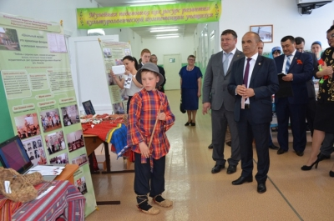
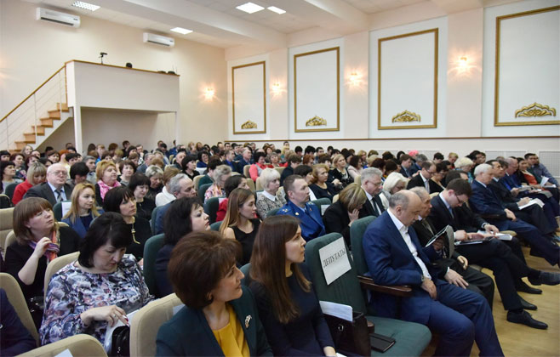
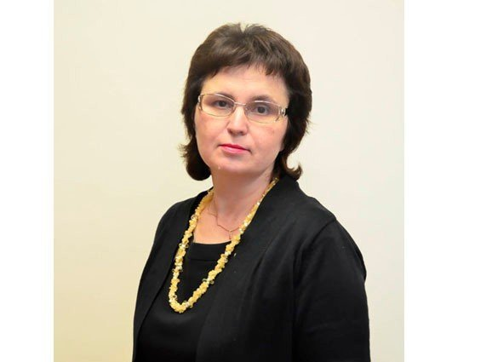
Обсуждение актуальных тем по изучению, сохранению
и развитию государственных языков в Республике Татарстан
Выездная Коллегия
по национальному образованию
в Агрызском муниципальном районе
Выездное заседание Комитета Государственного Совета Республики Татарстан по образованию, культуре, науке
и национальным вопросам в Казани

Slide 3
Концепция развития национального образования в Республике Татарстан до 2030 года
Основные направления
Повышение эффективности системы управления
Развитие сети образовательных организаций
Совершенствование содержания образования
Развитие научно-методического сопровождения, ресурсного обеспечения

Slide 4
Проблемы
Перегруженность программ, учебников по татарскому языку
грамматическим материалом
Несоответствие учебных, дидактических материалов
современным требованиям, интересам и потребностям детей
Недостаточная эффективность используемых технологий преподавания татарского языка в русскоязычных группах
Непроработанность принципов и подходов деления класса
на подгруппы по изучению татарского языка

Slide 5
Модернизация содержания образования
Разработаны:
Концепция математического образования
Концепция преподавания русского языка и литературы
Концепция преподавания истории
Концепция географического образования
Готовятся концепции по преподаванию физики, обществознания,
физической культуры, основ безопасности жизнедеятельности, технологии
Необходима разработка Концепции преподавания татарского языка и литературы в общеобразовательных организациях Республики Татарстан

Slide 6
Основные направления
повышение эффективности управления качеством преподавания татарского языка
и литературы
модернизация подготовки,
переподготовки
и повышения квалификации педагогических кадров
усиление учебно-методического, ресурсного, информационного сопровождения преподавания татарского языка
и литературы

Slide 7
Муниципальная модель
качественный внутришкольный контроль, муниципальный мониторинг с акцентом на выполнение педагогом главной задачи – формирование коммуникативных навыков;
своевременное и качественное реагирование на западания, проблемные ситуации, оказание методической помощи на основе объективных данных;
система выявления и распространения лучших педагогических практик, поощрения и стимулирования инновационной деятельности педагогов;
грамотное методическое сопровождение, непрерывный профессиональный рост учителей и т.д.

Slide 8
Учителя татарского языка и литературы
90 % – с профильным высшим образованием
72,5 % – с первой и высшей квалификационной категорией
Обладатели гранта «Учитель-эксперт» – 24 учителя татарского языка и литературы (23 % от общего количества)
Обладатели гранта «Учитель-наставник» – 16 учителей татарского языка и литературы (16 % от общего количества)
Недостаточный уровень компетенции преподавания татарского языка как неродного

Slide 9
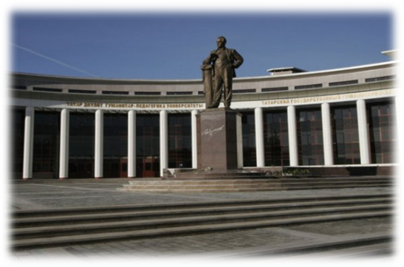
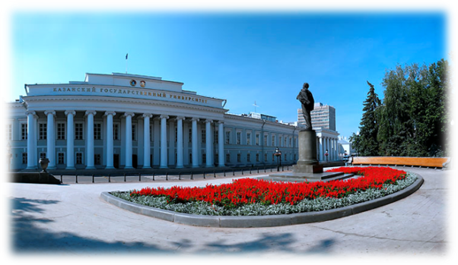
Подготовка учителей татарского языка и литературы
Казанский (Приволжский) федеральный университет

Slide 10
Работа с кадрами
МОДЕРНИЗАЦИЯ СИСТЕМЫ ПОДГОТОВКИ УЧИТЕЛЕЙ ТАТАРСКОГО ЯЗЫКА И ЛИТЕРАТУРЫ,
НАЧАЛЬНОЙ ШКОЛЫ
ОБНОВЛЕНИЕ СОДЕРЖАНИЯ КУРСОВ ПОВЫШЕНИЯ КВАЛИФИКАЦИИ
ОБНОВЛЕНИЕ
ОБРАЗОВАТЕЛЬ-НЫХ ПРОГРАММ ПОДГОТОВКИ КАДРОВ
РЕАЛИЗАЦИЯ ДВУХПРОФИЛЬНЫХ ПРОГРАММ: «ТАТАРСКИЙ ЯЗЫК, ЛИТЕРАТУРА И ДОШКОЛЬНОЕ ОБРАЗОВАНИЕ», «ТАТАР-СКИЙ ЯЗЫК, ЛИТЕРАТУРА И НАЧАЛЬНОЕ ОБРАЗОВАНИЕ»
СОВЕРШЕНСТВОВА-НИЕ ПРОГРАММ ПОВЫШЕНИЯ КВАЛИФИКАЦИИ
ПРОВЕДЕНИЕ МЕТОДИЧЕСКОЙ СЕРТИФИКАЦИИ УЧИТЕЛЕЙ ТАТАРСКОГО ЯЗЫКА И ЛИТЕРАТУРЫ,
НАЧАЛЬНОЙ ШКОЛЫ

Slide 11
Привлечение и обучение
молодых специалистов
Целевой прием по специальности «Родной (татарский) язык и литература и иностранный (английский) язык»
2016 г. КФУ – 10 заявок; НГПУ – 4 заявки
Грантовая поддержка молодых учителей «Наш новый учитель»
2015, 2016 гг. – 37 учителей татарского языка и литературы стали обладателями гранта.

Slide 12
Повышение квалификации учителей татарского языка и литературы в 2016 году
Образовательная организация | Количество учителей
Казанский (Приволжский) федеральный университет | 805 чел.
Набережночелнинский государственный педагогический университет | 709 чел.
Институт развития образования Республики Татарстан | 300 чел.

Slide 13
I этап – подготовка команды республиканских тьюторов (100 человек) II этап – подготовка тьюторов в каждой школе III этап – обучение всех городских учителей IV этап – обучение всех учителей республики
Методическая сертификация
учителей татарского языка
Срок исполнения – 2016-2017 годы

Slide 14
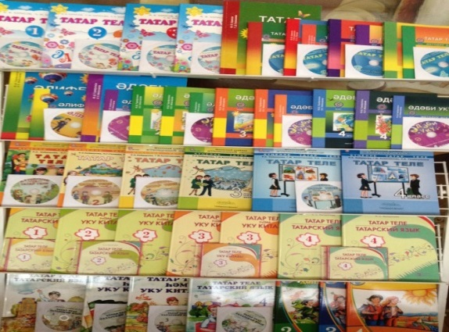
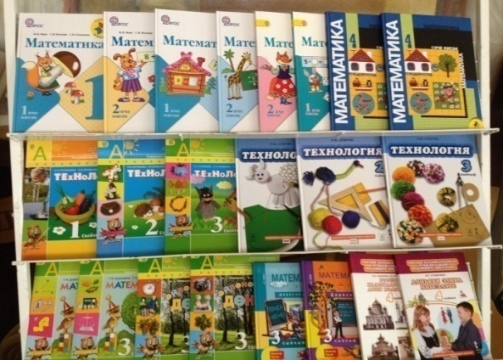
Разработка новых УМК по татарскому языку
и литературе в соответствии с ФГОС
64 учебника по татарскому языку и литературе включены в федеральный перечень
24 учебника имеют положительные заключения и готовы для внесения в федеральный перечень учебников

Slide 15
Усиление учебно-методического, ресурсного, информационного сопровождения преподавания татарского языка и литературы
Создание УМК по татарскому языку для русскоязычных обучающихся
Включение раздела «Говорение» в контрольно-измерительные материалы экзаменов и мониторинговых исследований
Обновление рабочих программ по татарскому языку и литературе
Совершенствование существующих учебников по татарскому языку и литературе
Разработка единых контрольно-измерительных материалов для директорских контрольных работ
Разработка серии методических пособий «Современный урок татарского языка»

Slide 16
Мониторинговые исследования,
ЕРТ по татарскому языку
письменная часть – единый день
устная часть (раздел «Говорение») – по графику

Slide 17
Сравнительные данные ЕРТ
2014 - 2016 годы
 | Средняя оценка |  |  |  | Средний балл
 | 2014 год | 2015 год | 2016 год | Δ 2015-2016 | 2014 год | 2015 год | 2016 год | Δ 2015-2016
Республика Татарстан | 3,86 | 3,56 | 3,79 | 0,23 | 69,50 | 60,71 | 67,02 | 6,31

Slide 18
Сравнительные данные 2014-2016 гг.

Slide 19
Средний процент выполнения

Slide 20
Развитие
профессионального мастерства педагогов
Профессиональный конкурс «Учитель года» Всероссийский мастер-класс учителей родного языка и литературы «Туган тел» Грантовая поддержка в рамках приоритетного национального проекта «Образование» Республиканские гранты «Учитель-эксперт», «Учитель-наставник», «Учитель-мастер», «Наш новый учитель»

Slide 21
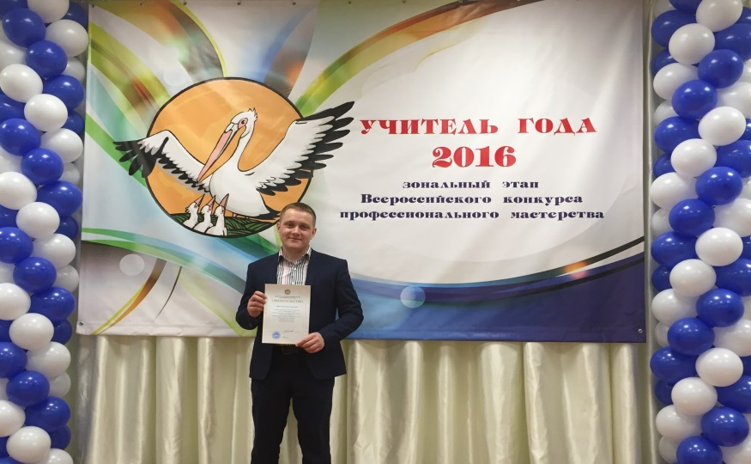
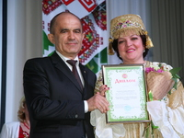
Конкурсы профессионального мастерства
Лауреат республиканского конкурса «Лучший учитель Республики Татарстан» – учитель Лицея г. Иннополис
Рамиль Рашитович Гайнуллин
Победитель Всероссийского конкурса мастер-классов учителей родных языков «Туган тел» – учитель СОШ № 39 Вахитовского района г. Казани
Суюмбика Мидхатовна Салихова

Slide 22
Развитие профессионального мастерства
учителей татарского языка и литературы
Наименование мероприятия | Поощрение | Год
В рамках приоритетного национального проекта «Образование» | 6 учителей | 2015 год
В рамках грантовой поддержки профессионального роста учителей школ республики об общего количества победителей грантов «Учитель - эксперт» | 23 % | 2016 год
В рамках грантовой поддержки профессионального роста учителей школ республики об общего количества победителей грантов «Учитель - наставник» | 16 % | 2016 год

Slide 23
Усиление учебно-методического, ресурсного,
информационного сопровождения преподавания
татарского языка и литературы
Организация и проведение всероссийского конкурса «Лучший учитель татарского языка и литературы»
Учреждение гранта «Лучшая практика преподавания государственных языков в школах Республики Татарстан»
Издание профессионального журнала для учителей татарского языка «Мәгариф - Татар теле»

Slide 24
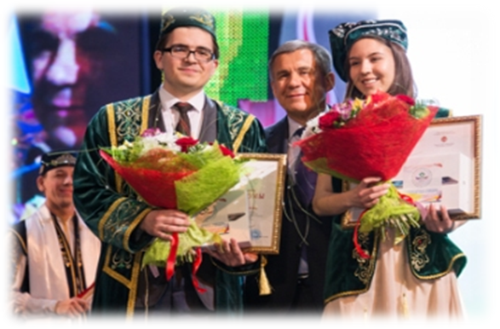
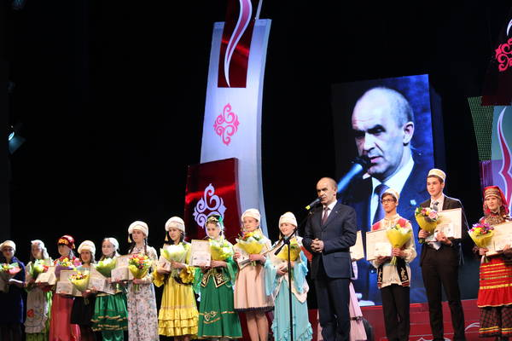
Международная олимпиада
по татарскому языку
Дистанционный этап – 12 тысяч участников из 37 регионов России и 13 зарубежных стран
Заключительный этап – 500 школьников и студентов из 24 субъектов Российской Федерации и 12 зарубежных стран

Slide 25
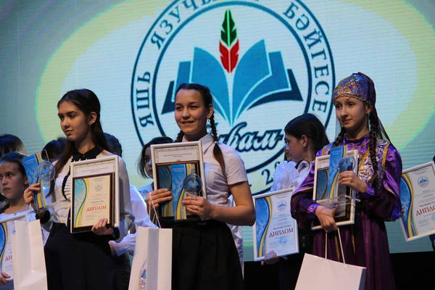
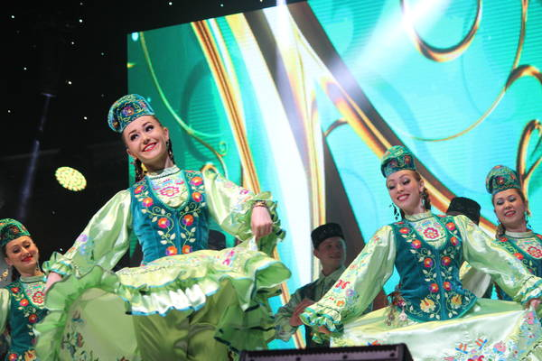
Всероссийский конкурс юных поэтов и писателей «Илһам»
2 877 работ из РТ и 14 субъектов РФ

Slide 26
Республиканские научно-практические конференции
(более 20 тыс. участников)
«Гаяз Исхакый укулары» «Каюм Насыйри укулары» «Туфан Миңнуллин укулары» «Туган телем – шагыйрьләр теле» «Ризаэддин Фәхретдин укулары» «Шәҗәрәләр – нәсел агачы» «Ибраһим Хәлфин укулары» и др.

Slide 27
Республиканский театральный
фестиваль-конкурс «Сайяр»
Категории участников:
3-6 лет (дошкольный возраст)
7-11 лет (младший школьный возраст)
12-14 лет (средний школьный возраст)
15-17 лет (старший школьный возраст)
Дата проведения
I полугодие 2016-2017 учебного года

Slide 28
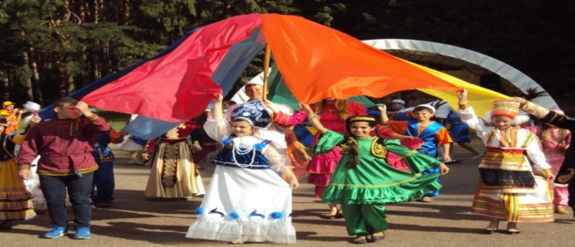
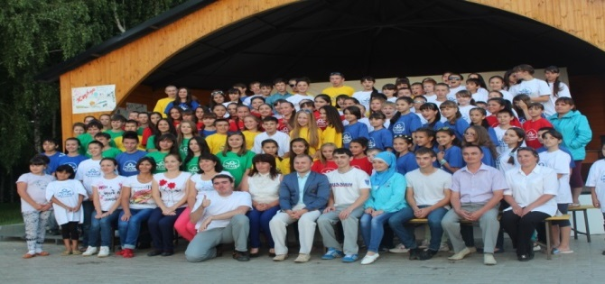
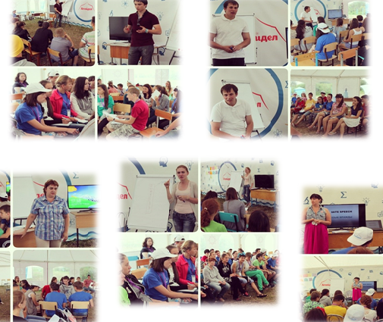
Летние профильные языковые смены
Лагерь «Дуслык», Высокогорский район (470 чел.)
Лагерь «Бүләк», Актанышский район
(200 чел.)
Лагерь «Агыйдел»,
Актанышский район
(400 чел.)
Лагерь «Болгар–Туган тел», Спасский, Арский районы (1 000 чел.)
Организация специализированной смены
для победителей и призеров
республиканской олимпиады

Slide 29
ИГЪТИБАРЫГЫЗ ӨЧЕН РӘХМӘТ!
СПАСИБО ЗА ВНИМАНИЕ!

